Slide 1
MULTE CĂI POT PĂREA BUNE...
Studiul 6 pentru 7 februarie 2015

Slide 2
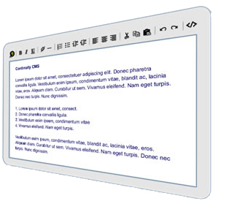
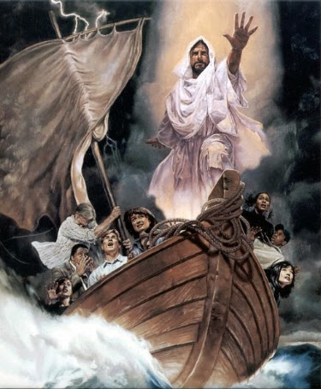
Titlul în original al studiului este ”What You See Is What You Get” (în română „Ce vezi e ceea ce primești”) și este utilizat de cei ce procesează texte și sub acronimul WYSIWYG.
Aceasta vrea să spună că atunci când imprimi un document, vei obține o copie identică cu ceea ce vezi pe ecranul calculatorului tău.
Din nefericire, în viața noastră, se întâmplă contrariul: ceea ce primești NU este identic cu ceea ce vezi. Visele noastre, conceptele noastre și opiniile noastre pot să ne ofere imagini distorsionate ale realității, ale persoanelor care ne înconjoară și, mai grav, ale noastre.
«Multe căi pot părea bune omului, dar la urmă se văd că duc la moarte.» (Proverbele 14:12)
Proverbele ne dau un sfat de bază: nu trebuie să ne încredem în noi înșine, cum fac cei nebuni. Din contră, trebuie să ne încredem în Dumnezeu, cel care controlează succesiunea evenimentelor chiar și atunci când ni se pare că merg rău.

Slide 3
CUM SĂ DIFERENȚIEM UN NEBUN DE UN ÎNȚELEPT
Cum se comportă un nebun, conform cu Proverbele 14?
Dărâmă casa (v. 1)
Îl nesocotește pe Dumnezeu (v. 2)
Este mândru (v. 3)
Grânarele îi sunt goale (v. 4)
Spune minciuni (v. 5)
Nu găsește înțelepciunea (v. 6)
Nu rostește știința (v. 7)
Este indiscret (v. 8)
Glumește cu păcatul (v. 9)
Casa îi va fi nimicită (v. 11)
Se satură de căile lui (v. 14)
Crede orice (v. 15)
Este îngâmfat și fără frică (v. 16)
Va moșteni nebunie (v. 18)
Se pleacă înaintea celor buni (v. 19)
Disprețuiește pe aproapele său (v. 21)
Se gândește la rău (v. 22)
Sărăcește (v. 23)
Nu are altceva decât nebunie (v. 24)
Spune minciuni (v. 25)
Este iute la mânie (v. 29)
Pizma îi putrezește oasele (v. 30)
Asuprește pe cel sărac (v. 31)
Este doborât de răutatea lui (v. 32)
Nu cunoaște înțelepciunea (v. 33)
Așadar, cel nebun este mândru (v. 3); își bate joc de adevăr (v. 6-9); este dispus să creadă tot ce se depărtează de adevăr (v. 15); este impulsiv (v. 16, 29) și asupritor (v. 21, 31).

Slide 4
CUM SĂ DIFERENȚIEM UN ÎNȚELEPT DE UN NEBUN
Cum se comportă cel înțelept, conform cu Proverbele 14?
Își zidește casa (v. 1)
Se teme de Domnul (v. 2)
Nu este mândru (v. 3)
Are belșug de roduri (v. 4)
Nu minte (v. 5)
Știința-i este lucru ușor (v. 6)
Fuge de cel nebun (v. 7)
Înțelege calea pe care merge (v. 8)
Are bunăvoință (v. 9)
Cortul său va înflori (v. 11)
Este mulțumit de calea sa (v. 14)
Ia seama bine cum merge (v. 15)
Se teme și se abate de la rău (v. 16)
Este încununat cu știință (v. 18)
Cei răi se pleacă înaintea lui (v. 19)
Are milă de cei nenorociți (v. 21)
Lucrează cu bunătate și credincioșie (v. 22)
Are roade (v. 23)
Are ca și cunună bogăția (v. 24)
Scapă suflete (v. 25)
Este încet la mânie (v. 29)
Este viața trupului (v. 30)
Are milă de cel lipsit (v. 31)
Chiar și la moarte trage nădejde (v. 32)
În inima lui se odihnește înțelepciunea (v. 33)
Contrar celui nebun, înțeleptul vorbește cu umilință (v. 3); prețuiește învățătura și știința (v. 6, 18); este precaut (v. 15); este blând și răbdător (v. 29, 33); este plin de compasiune și sensibil (v. 21, 31).

Slide 5
«Cei care doresc să aibă acea înțelepciune care vine de la Dumnezeu trebuie să ajungă nebuni în ce privește cunoașterea păcătoasă a lucrurilor acestui veac, pentru a deveni înțelepți. Ei trebuie să-și închidă ochii, pentru ca să nu vadă și să nu învețe răul. Ei trebuie să-și astupe urechile, ca să nu audă ceea ce este rău și să nu dobândească acea înțelegere care le-ar pângări curăția gândurilor și faptelor. Și ar trebui să-și păzească limba, pentru ca să nu rostească cuvinte stricate și pentru ca să nu se găsească vicleșug în gura lor.»
E.G.W. (Căminul adventist, pag. 404)

Slide 6
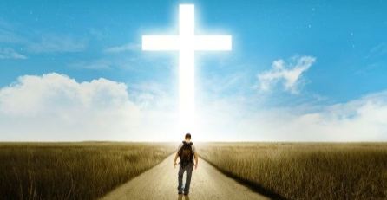
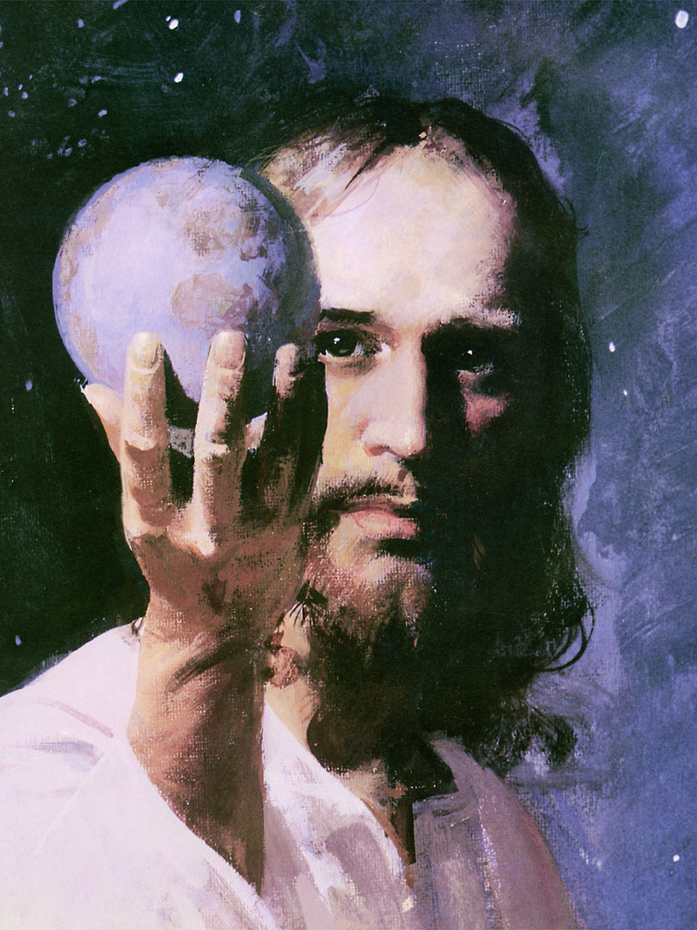
«Ochii Domnului sunt în orice loc, ei văd pe cei răi şi pe cei buni.» (Proverbele 15:3)
Cum se pot schimba acțiunile noastre și chiar propriul nostru mod de a gândi atunci cînd suntem conștienți de faptul că Dumnezeu vede tot ce facem, tot ce spunem și tot ce gândim?
Conștiența clară a prezenței lui Dumnezeu în fiecare moment și loc este temerea de Dumnezeu (începutul înțelepciunii).
Dumnezeu este singurul care poate discerne clar binele de rău și răul de bine.
El dorește să își împartă înțelepciunea cu noi: să ne învețe să diferențiem binele de rău și să alegem binele.
În următoarele versete, Solomon ne dezvăluie bucuria de a face alegeri corecte și importanța recunoașterii suveranității lui Dumnezeu în viața noastră.

Slide 7
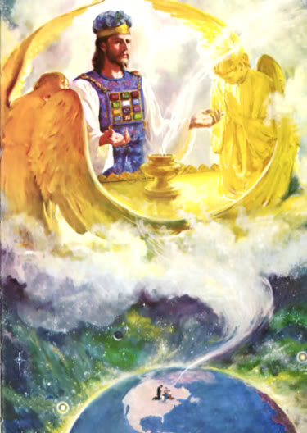
«Toate zilele celui nenorocit sunt rele, dar cel cu inima mulţumită are un ospăţ necurmat.» (Proverbele 15:15)
În ce constă ospățul celui credincios, conform cu Proverbele 15?
Are inima veselă (v. 13)
Are în fiecare zi un «ospăț» spiritual (v. 15)
Nu se simte tulburat (v. 16)
Are dragoste (v. 17)
Împarte bucurie prin vorbele sale (v. 23)
Știe că Dumnezeu îi ascultă rugăciunile (v. 29)
Bucuria sa se reflectă în sănătatea sa fizică (v. 30)
Cel ce se teme de Dumnezeu și acceptă mântuirea pe care El o oferă, are parte de o bucurie pe care nimeni nu i-o poate lua (Romani 8:38-39).
De ce se bucură Dumnezeu?
«Jertfa celor răi este o scârbă înaintea Domnului, dar rugăciunea celor fără prihană Îi este plăcută» (Proverbele 15:8)
Dumnezeu se bucură de comuniunea cu fiii Săi.

Slide 8
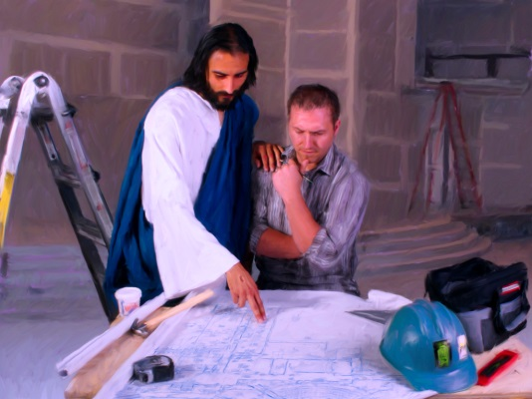
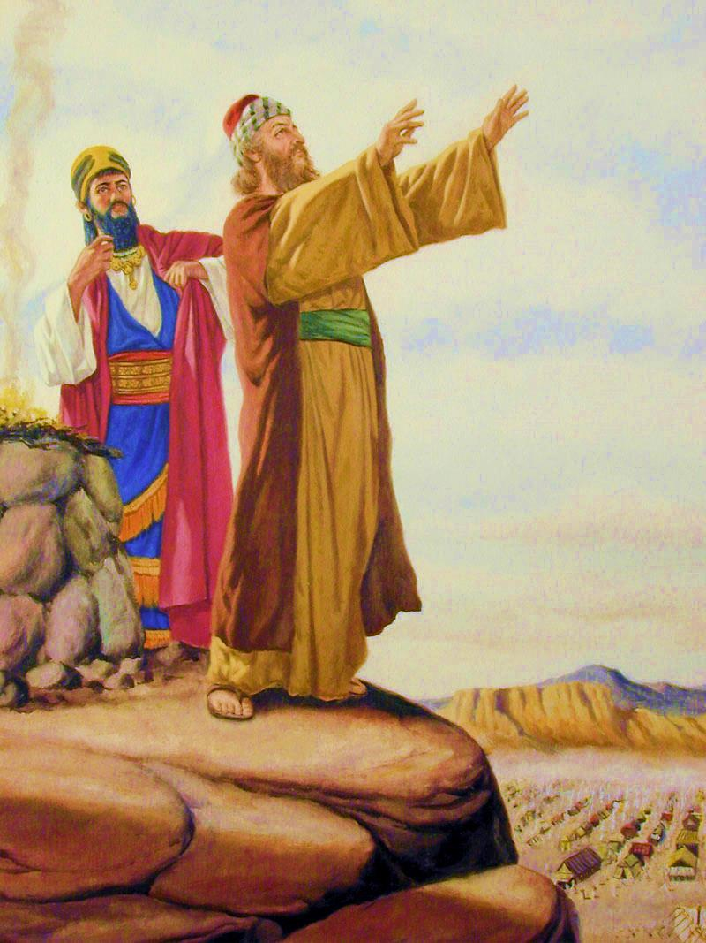
«Planurile pe care le face inima atârnă de om, dar răspunsul pe care-l dă gura vine de la Domnul.» (Proverbele 16:1)
«Omul propune, Dumnezeu dispune» (Proverbele 16:1 NVI, din spaniolă tradusă în limba română)
Poate că exemplul cel mai clar pentru acest proverb îl găsim în experiența lui Balaam (Numeri 22-24). El și-a propus să blesteme poporul Israel, dar Dumnezeu a pus în gura lui numai cuvinte de binecuvântare.
Putem face planuri, dar Dumnezeu este suveran și poate decide dacă le duce înainte sau le împiedică. El continuă să dețină controlul acestei lumi.
Ce trăsături speciale cultivă cel care recunoaște suveranitatea lui Dumnezeu în viața sa? Proverbele 16:18-19; Iacov 4:15.
Cel mândru face planuri încrezător în forțele proprii. Cel umil pune planurile sale în mâinile lui Dumnezeu și acceptă voia Sa.

Slide 9
E.G.W. (Mensajes selectos,n.t. - Mărturii selectate, vol. 1, pag. 129)
«Când renunți la voia ta, la înțelepciunea ta și înveți de la Hristos, vei găsi acces în împărăția lui Dumnezeu. El cere o predare completă și fără rezerve. Predă-i viața pentru ca el să o ordoneze, să o modeleze și să dispună de ea. Ia jugul Său asupra ta. Supune-te Lui pentru a fi ghidat și învățat de El. Învață că numai dacă vei fi ca un copilaș vei putea intra în Împărăția cerurilor.
A rămîne în Hristos înseamnă a alege numai caracterul lui Hristos, astfel încît interesele Sale să se identifice cu ale tale. Rămâi în El pentru a fi și a face numai ceea ce El dorește.»

